Slide 1
컴퓨터 알고리즘
담당 : 김경중

Slide 2
동적계획법
입력사례를 분할하여 문제 해결
가장 작은 입력사례의 답을 먼저 구하여 저장
필요할 때 답을 꺼내 쓴다
Tabulation – 미리 답을 구하여 저장
Memoization – 필요할 때 마다 답을 구하여 저장
상향식 접근방법
개발절차
재귀 관계식 수립
작은 입력사례부터 먼저 해결하는 상향식 방법으로 전체 입력사례에 대한 해답을 구한다

Slide 3
피보나치 수열
분할정복
동적계획

Slide 4

이항계수 (binomial coefficient)
이항계수
이항계수의 성질
$\left({n \atop k}\right)=\left({n \atop n−k}\right)$
$\left({n \atop k}\right)=\left({n−1 \atop k−1}\right)+\left({n−1 \atop k}\right)$

Slide 5
이항계수 - 분할정복

Slide 6

이항계수 - 분할정복
복잡도
항의 개수
$2\left({n \atop k}\right)−1$
예
$\left({4 \atop 2}\right)=\left({3 \atop 1}\right)+\left({3 \atop 2}\right)=\left({2 \atop 0}\right)+\left({2 \atop 1}\right)+\left({2 \atop 1}\right)+\left({2 \atop 2}\right)=1+\left({1 \atop 0}\right)+\left({1 \atop 1}\right)+\left({1 \atop 0}\right)+\left({1 \atop 1}\right)+1=6$
항의 개수 11개

Slide 7
동적계획법
1. 재귀관계식 수립
2차원 배열 B
B[i , j] = B[i – 1, j – 1] + B [i – 1,j] where 0 < j < I
B[i , j] = 1 where j = 0 or j = I
2. 첫째 행부터 필요한 B의 값을 차례로 계산하여 저장

Slide 8
알고리즘
계산

Slide 9
복잡도 계산
n, k는 입력의 크기가 아님

Slide 10

알고리즘 개선
공간복잡도
O(n2)
이항계수의 성질
$\left({n \atop k}\right)=\left({n \atop n−k}\right)$

Slide 11
최단경로 알고리즘
그래프
마디(vertex)
이음선(edge)
방향그래프(directed graph)
가중치(weight)
가중치포함 그래프(weighted graph)
순환경로(cycle)
단순경로(simple path)
경로의 길이(length)

Slide 12
최단경로 알고리즘
최적화문제
하나 이상의 해답후보가 있을 수 있음
해답후보 중에서 가장 최적의 값을 찾는 문제
최단경로문제
해답후보 : 한 마디에서 다른 마디로 가는 경로
최적값 : 경로의 최소 길이

Slide 13
무작정 (brute-force) 방법
알고리즘
최악시간 복잡도
(n-2)x(n-3)x(n-4)…2x1=(n-2)!

Slide 14
인접행렬 (adjacent matrix)

Slide 15
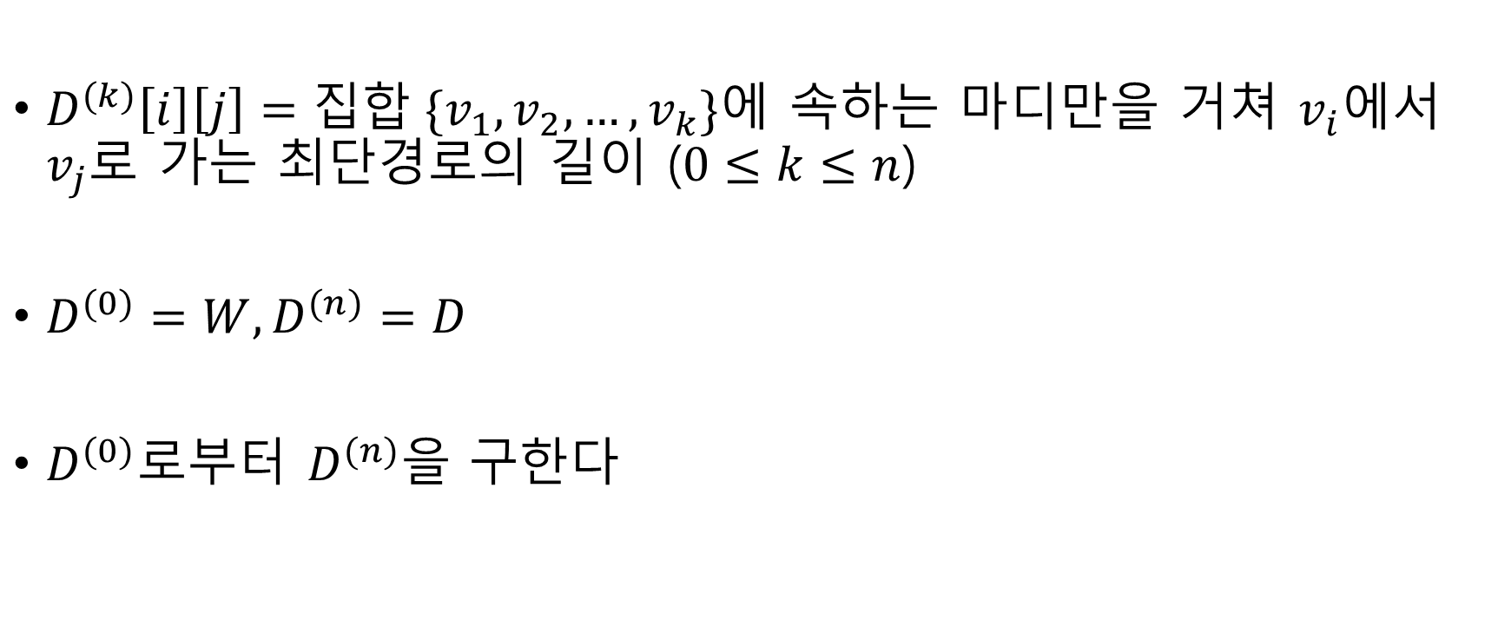
최단경로
$D^{(k)}\left[i\right]\left[j\right]=집합 \{v_{1},v_{2},…,v_{k}\}에$ 속하는 마디만을 거쳐 $v_{i}$에서 $v_{j}로$ 가는 최단경로의 길이 ($0≤k≤n$)
$D^{(0)}=W, D^{(n)}=D$
$D^{(0)}$로부터 $D^{(n)}$을 구한다

Slide 16
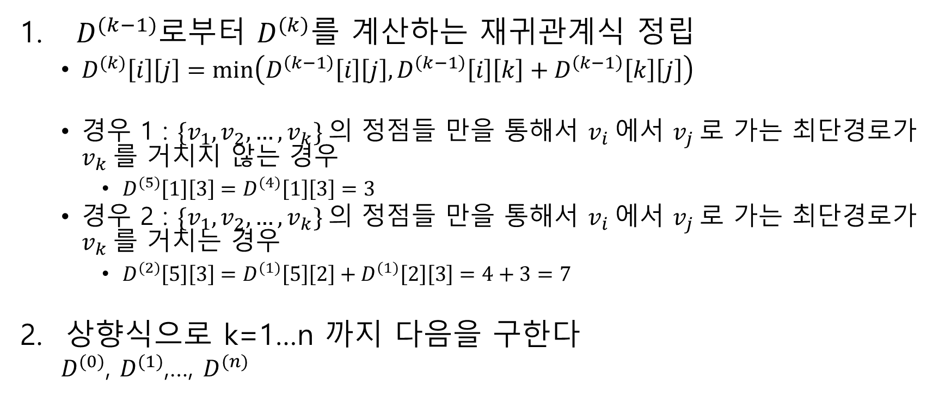
DP기반 최단경로
$D^{(k−1)}로$부터 $D^{(k)}$를 계산하는 재귀관계식 정립
$D^{(k)}\left[i\right]\left[j\right]=\min\left(D^{\left(k−1\right)}\left[i\right]\left[j\right],D^{\left(k−1\right)}\left[i\right]\left[k\right]+D^{\left(k−1\right)}\left[k\right]\left[j\right]\right)$
경우 1 : $\{v_{1},v_{2},…,v_{k}\}$의 정점들 만을 통해서 $v_{i}$에서 $v_{j}$로 가는 최단경로가 $v_{k}$를 거치지 않는 경우
$D^{(5)}\left[1\right]\left[3\right]=D^{(4)}\left[1\right]\left[3\right]=3$
경우 2 : $\{v_{1},v_{2},…,v_{k}\}$의 정점들 만을 통해서 $v_{i}$에서 $v_{j}$로 가는 최단경로가 $v_{k}$를 거치는 경우
$D^{(2)}\left[5\right]\left[3\right]=D^{(1)}\left[5\right]\left[2\right]+D^{(1)}\left[2\right]\left[3\right]=4+3=7$
상향식으로 k=1…n 까지 다음을 구한다
$D^{(0)}$, $D^{(1)}$,…, $D^{(n)}$

Slide 17

플로이드 알고리즘
일정시간복잡도
$T\left(n\right)=n×n×n=n^{3}∈Θ(n^{3})$

Slide 18
플로이드 알고리즘2
최단경로를 구함

Slide 19
최단경로출력

Slide 20
최단경로 출력
다음 P를 가지고 path(5,3)을 구해 보시오.
path(5,3) = 4
path(5,4) = 1
path(5,1) = 0
v1
path(1,4) = 0
v4
path(4,3) = 0
결과: v1 v4.
즉 5에서 3으로 가는 최단경로는 5143 이다

Slide 21
최적의 원칙 (principle of optimality)
어떤 문제의 입력사례의 최적 해가 그 입력사례를 분할한 부분사례에 대한 최적해를 항상 포함하고 있으면, 그 문제는 최적의 원칙이 성립한다고 한다.
최적의 원칙이 성립하면, 분분사례의 최적해를 가지고 전체사례의 최적해를 구하는 재귀관계식을 세울 수 있다.
보기: 최단경로를 구하는 문제에서, vk를 vi에서 vj로 가는 최적 경로 상의 정점이라고 하면, vi에서 vk 로 가는 부분경로와 vk에서 vj로 가는 부분경로도 반드시 최적이어야 한다. 이렇게 되면 최적의원칙을 준수하게 되므로 Dynamic Programming을 사용하여 이 문제를 풀 수 있다.

Slide 22
최적의 원칙이 성립하지 않는 경우
최장경로문제
단순경로만 고려
v1 ~ v4로의 최장경로
v1 v3 v2 v4
v1 ~ v3로의 최장경로
V1 v2 v3
최적의 원칙이 성립되지 않음

Slide 23
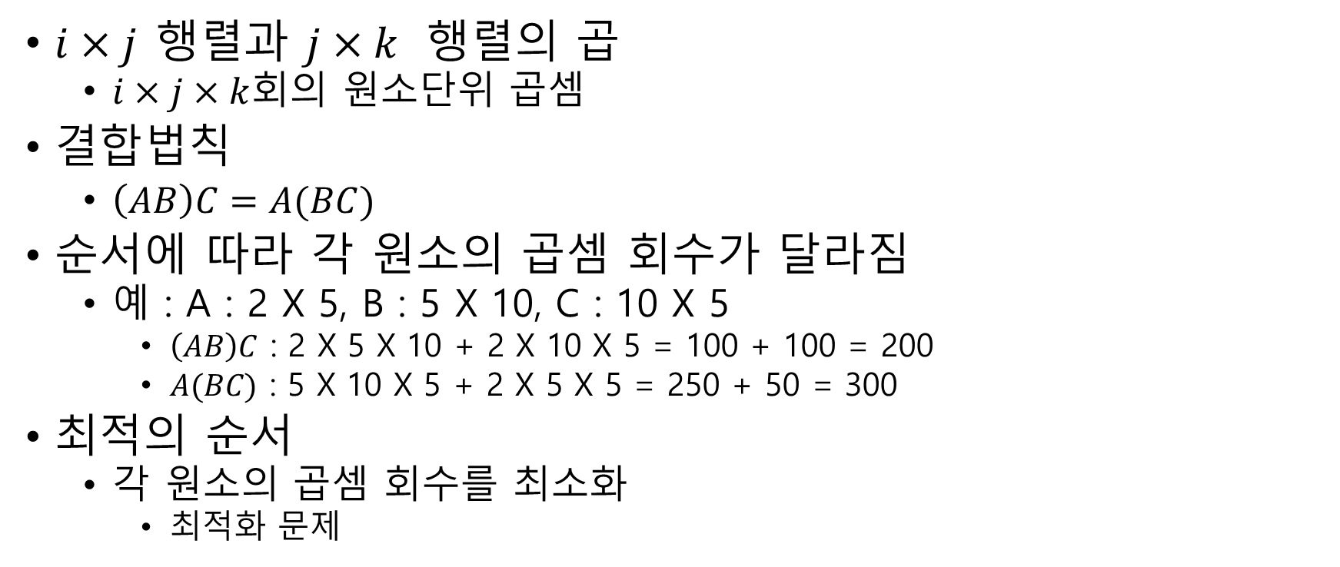
연속행렬곱셈
$i×j$ 행렬과 $j×k$ 행렬의 곱
$i×j×k$회의 원소단위 곱셈
결합법칙
$\left(AB\right)C=A(BC)$
순서에 따라 각 원소의 곱셈 회수가 달라짐
예 : A : 2 X 5, B : 5 X 10, C : 10 X 5
$\left(AB\right)C$ : 2 X 5 X 10 + 2 X 10 X 5 = 100 + 100 = 200
$A(BC)$ : 5 X 10 X 5 + 2 X 5 X 5 = 250 + 50 = 300
최적의 순서
각 원소의 곱셈 회수를 최소화
최적화 문제

Slide 24
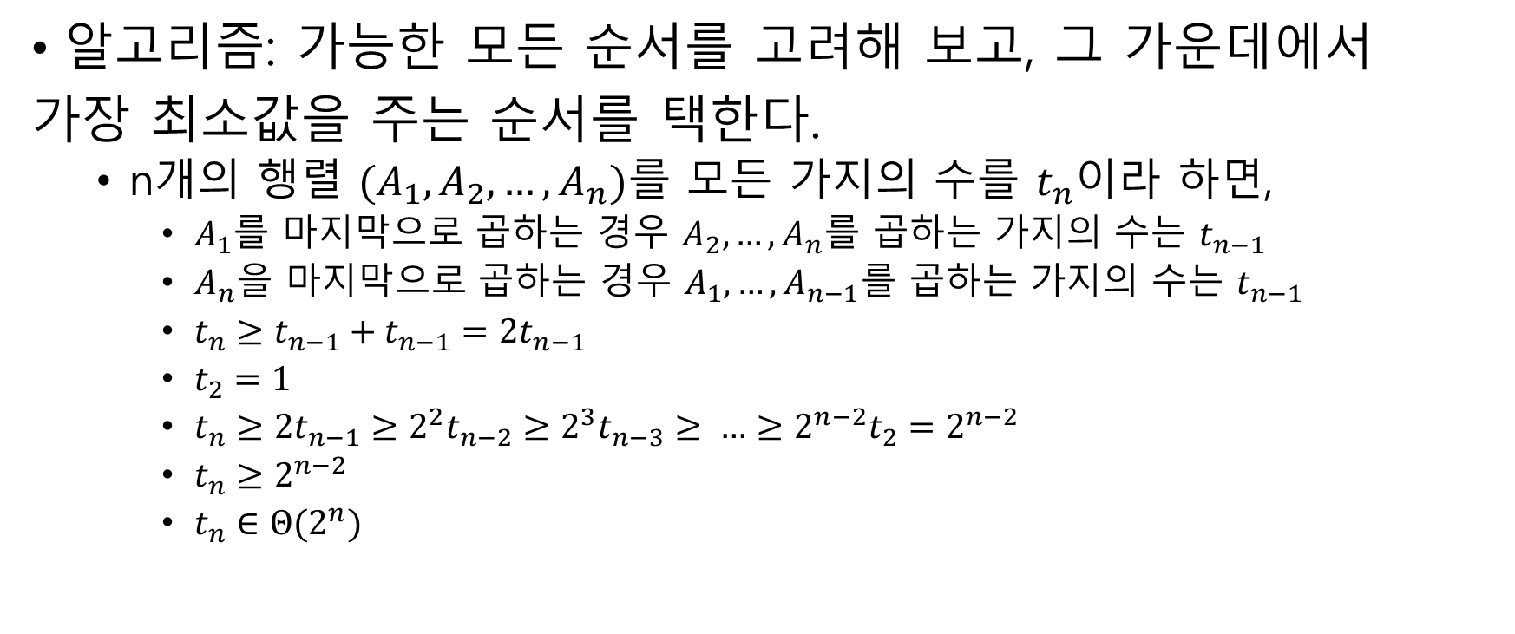
무작정 (brute-force) 알고리즘
알고리즘: 가능한 모든 순서를 고려해 보고, 그 가운데에서
가장 최소값을 주는 순서를 택한다.
n개의 행렬 $(A_{1},A_{2},…,A_{n})를$ 모든 가지의 수를 $t_{n}$이라 하면,
$A_{1}$를 마지막으로 곱하는 경우 $A_{2},…,A_{n}를$ 곱하는 가지의 수는 $t_{n−1}$
$A_{n}을$ 마지막으로 곱하는 경우 $A_{1},…,A_{n−1}를$ 곱하는 가지의 수는 $t_{n−1}$
$t_{n}≥t_{n−1}+t_{n−1}=2t_{n−1}$
$t_{2}=1$
$t_{n}≥2t_{n−1}≥2^{2}t_{n−2}≥2^{3}t_{n−3}≥ …≥2^{n−2}t_{2}=2^{n−2}$
$t_{n}≥2^{n−2}$
$t_{n}∈Θ(2^{n})$

Slide 25

동적계획법 설계
$d_{k}$를 $A_{k}의$ 열의 수라고 하면, $A_{k}$의 행의 수는 $d_{k−1}$
$A_{1}의$ 행의 수는 $d_{0}$

Slide 26

동적계획법 설계
재귀관계식
M[i][j] = i < j일 때 $A_{i}$부터 $A_{j}$까지의 행렬을 곱하는데 필요한 곱셈의 최소 횟수 ($1≤i≤j≤n$)
M[i][j] = 0 i = j일 때

Slide 27
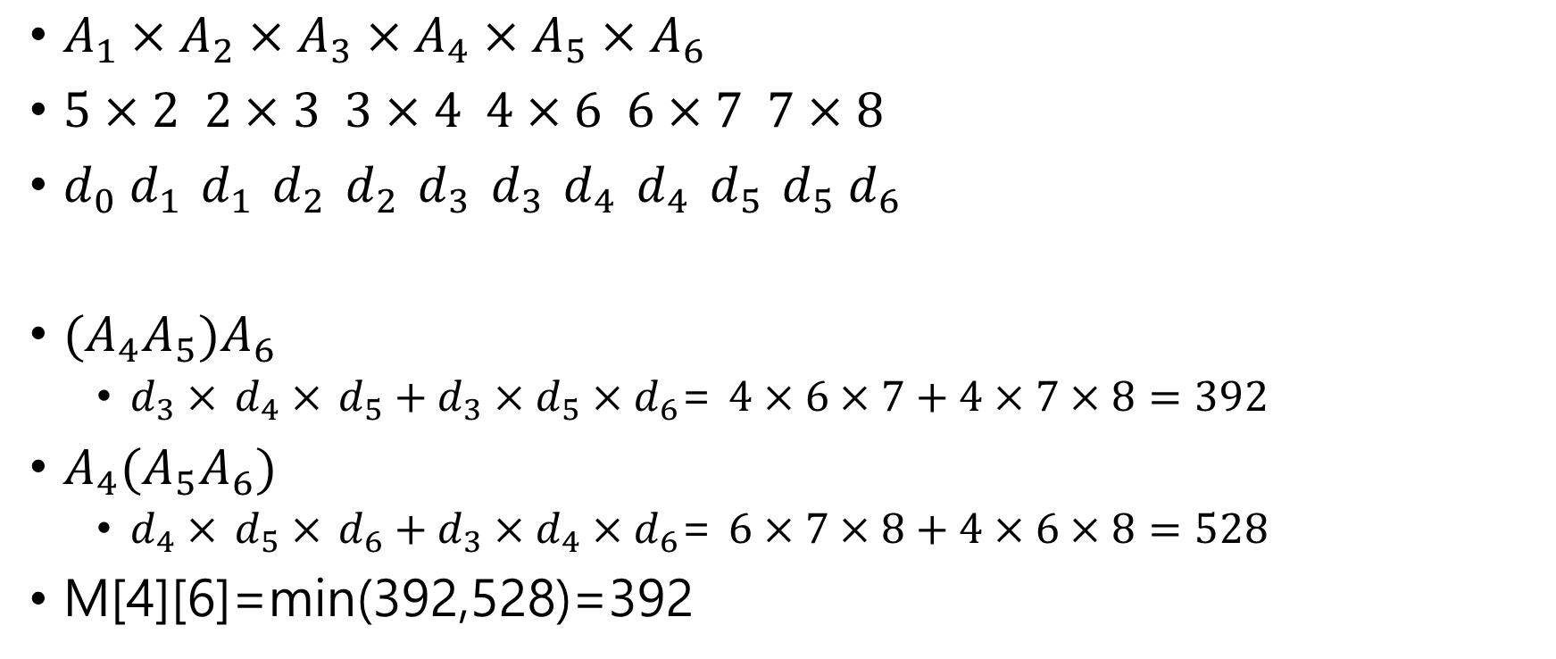
예제 3.5
$A_{1}×A_{2}×A_{3}×A_{4}×A_{5}×A_{6}$
$5×2 2×3 3×4 4×6 6×7 7×8$
$d_{0} d_{1}$ $d_{1}$ $d_{2}$ $d_{2}$ $d_{3}$ $d_{3}$ $d_{4}$ $d_{4}$ $d_{5}$ $d_{5}{ d}_{6}$
$(A_{4}A_{5})A_{6}$
$d_{3}×$ $d_{4}×$ $d_{5}+d_{3}×d_{5}×d_{6}$= $4×6×7+4×7×8=392$
$A_{4}(A_{5}A_{6})$
$d_{4}×$ $d_{5}×$ $d_{6}+d_{3}×d_{4}×d_{6}$= $6×7×8+4×6×8=528$
M[4][6]=min(392,528)=392

Slide 28
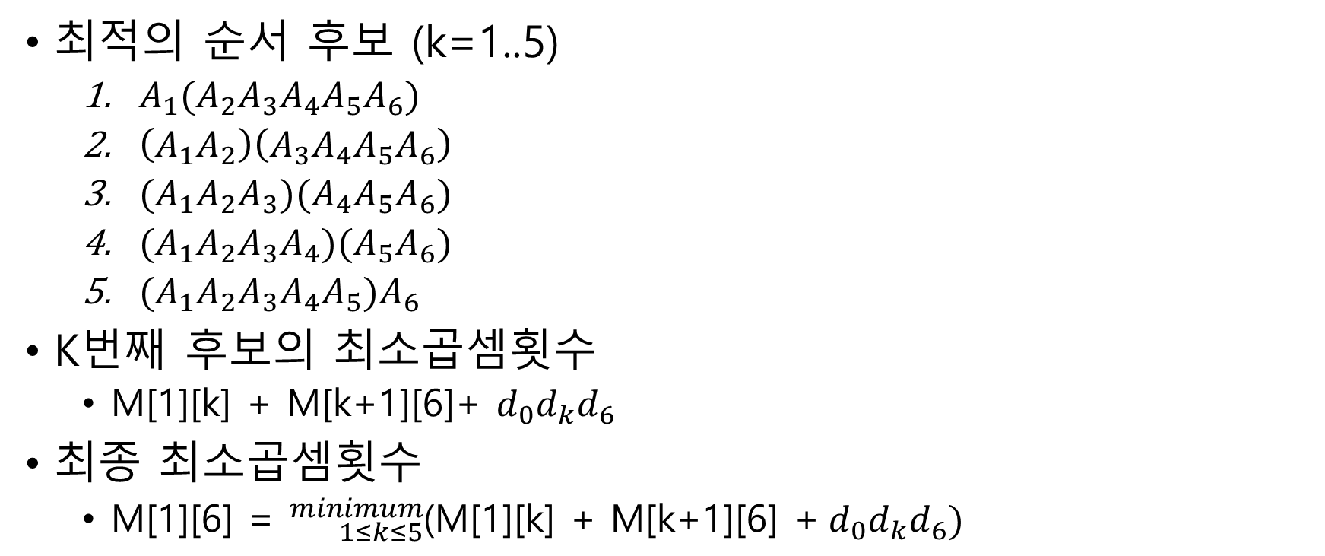
동적계획법 설계
최적의 순서 후보 (k=1..5)
$A_{1}(A_{2}A_{3}A_{4}A_{5}A_{6})$
$\left(A_{1}A_{2}\right)\left(A_{3}A_{4}A_{5}A_{6}\right)$
$(A_{1}A_{2}A_{3})(A_{4}A_{5}A_{6})$
$(A_{1}A_{2}A_{3}A_{4})(A_{5}A_{6})$
$(A_{1}A_{2}A_{3}A_{4}A_{5})A_{6}$
K번째 후보의 최소곱셈횟수
M[1][k] + M[k+1][6]+ $d_{0}d_{k}d_{6}$
최종 최소곱셈횟수
$\text{M}\text{[1]}\text{[6]}\text{ = }{}_{1≤k≤5}^{minimum}{\text{(}\text{M}\text{[1][}\text{k}\text{]} \text{+} \text{M}\text{[}\text{k}\text{+1][6] +} d_{0}d_{k}d_{6})}$

Slide 29

동적계획법 설계
재귀관계식
$\text{M}\text{[}\text{i}\text{][}\text{j}\text{] = }{}_{i≤k≤j−1}^{minimum}{\text{(}\text{M}\text{[}\text{i}\text{][}\text{k}\text{]} \text{+} \text{M}\text{[}\text{k}\text{+1][}\text{j}\text{]+}d_{i−1}d_{k}d_{j})}$, if i < j
M[i][j] = 0, if i = j
$\left(A_{i}…A_{k}\right)\left(A_{k+1}…A_{j}\right) k=i,i+1,…,j−2,j−1$
$d_{i−1}×d_{k} d_{k}×d_{j}$

Slide 30
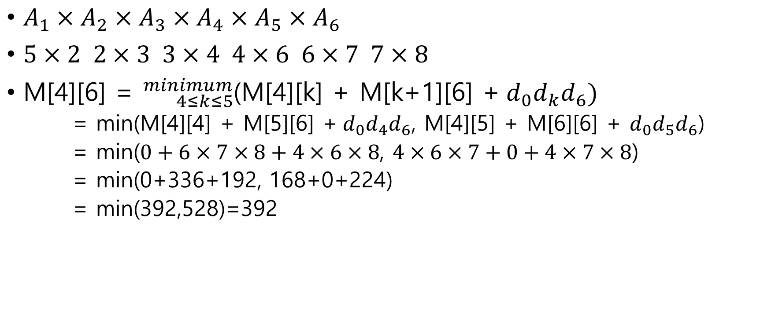
재귀식 적용 예
$A_{1}×A_{2}×A_{3}×A_{4}×A_{5}×A_{6}$
$5×2 2×3 3×4 4×6 6×7 7×8$
$\text{M}\text{[4]}\text{[6] = }{}_{4≤k≤5}^{minimum}{\text{(}\text{M}\text{[4][}\text{k}\text{]} \text{+} \text{M}\text{[}\text{k}\text{+1][}\text{6] +} d_{0}d_{k}d_{6})}$
= min($\text{M}\text{[4][4]} \text{+} \text{M}\text{[5]}\text{[6] +} d_{0}d_{4}d_{6}$, $\text{M}\text{[4][5]} \text{+} \text{M}\text{[6]}\text{[6] }$+ $d_{0}d_{5}d_{6}$)
= min($0+6×7×8+4×6×8$, $4×6×7+0+4×7×8$)
= min(0+336+192, 168+0+224)
= min(392,528)=392

Slide 31
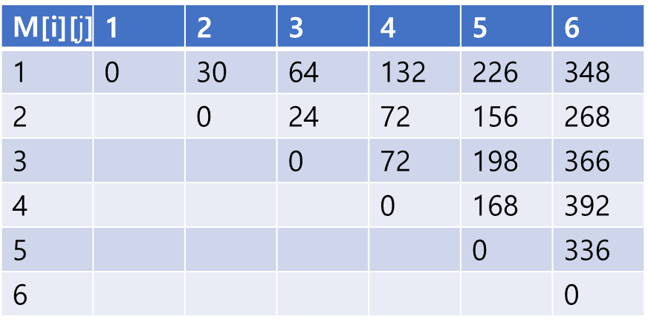
재귀식 적용 예
$$\text{M}\text{[}\text{i}\text{][}\text{j}\text{]}$$ | 1 | 2 | 3 | 4 | 5 | 6
1 | 0 | 30 | 64 | 132 | 226 | 348
2 |  | 0 | 24 | 72 | 156 | 268
3 |  |  | 0 | 72 | 198 | 366
4 |  |  |  | 0 | 168 | 392
5 |  |  |  |  | 0 | 336
6 |  |  |  |  |  | 0

Slide 32

최소곱셈 알고리즘
$$\text{M}\text{[}\text{i}\text{][}\text{j}\text{]}$$ | 1 | 2 | 3 | 4 | 5 | 6
1 | 0 | 30 | 64 | 132 | 226 | 348
2 |  | 0 | 24 | 72 | 156 | 268
3 |  |  | 0 | 72 | 198 | 366
4 |  |  |  | 0 | 168 | 392
5 |  |  |  |  | 0 | 336
6 |  |  |  |  |  | 0

Slide 33
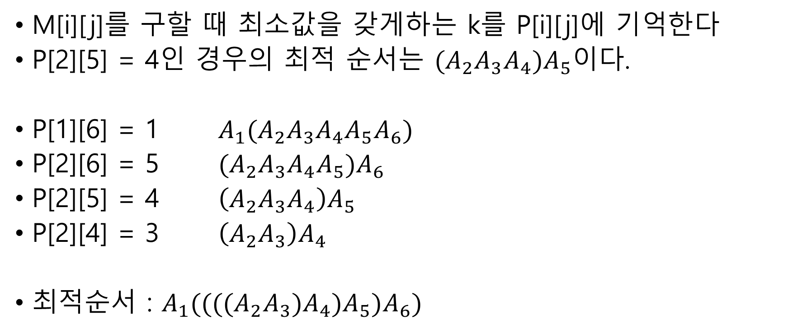
최적 순서
M[i][j]를 구할 때 최소값을 갖게하는 k를 P[i][j]에 기억한다
P[2][5] = 4인 경우의 최적 순서는 $(A_{2}A_{3}A_{4})A_{5}$이다.
P[1][6] = 1 $A_{1}(A_{2}A_{3}A_{4}A_{5}A_{6})$
P[2][6] = 5 $(A_{2}A_{3}A_{4}A_{5})A_{6}$
P[2][5] = 4 $\left(A_{2}A_{3}A_{4}\right)A_{5}$
P[2][4] = 3 $\left(A_{2}A_{3}\right)A_{4}$
최적순서 : $A_{1}((((A_{2}A_{3})A_{4})A_{5})A_{6})$

Slide 34
최적 순서 출력

Slide 35
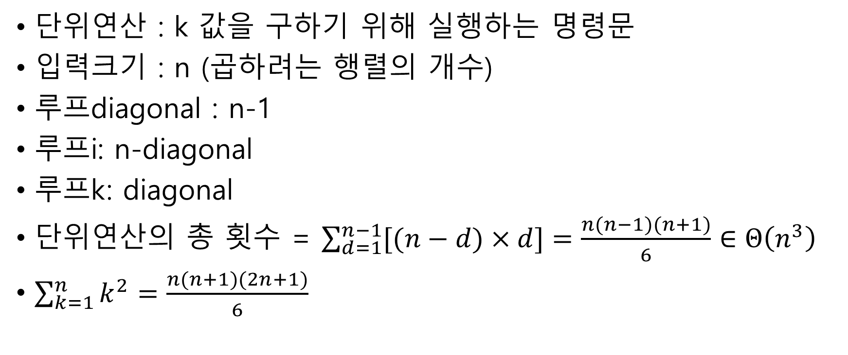
최소곱셉의 일정시간 복잡도
단위연산 : k 값을 구하기 위해 실행하는 명령문
입력크기 : n (곱하려는 행렬의 개수)
루프diagonal : n-1
루프i: n-diagonal
루프k: diagonal
단위연산의 총 횟수 = $\sum_{d=1}^{n−1}{[(n−d)×d]}=\frac{n(n−1)(n+1)}{6}∈Θ\left(n^{3}\right)$
$\sum_{k=1}^{n}{k^{2}}=\frac{n(n+1)(2n+1)}{6}$

